Slide 1

移动互联云开发—
微信小程序
讲师：徐刚

Slide 2
本门课程内容和目标
1、UI组件
2、常用API
3、项目实战
Notes:
用10分钟试讲对当天录播内容进行提问，检查学员掌握情况。本页PPT中罗列要提问的问题，注意问题与当天录播课程内容有关。

Slide 3
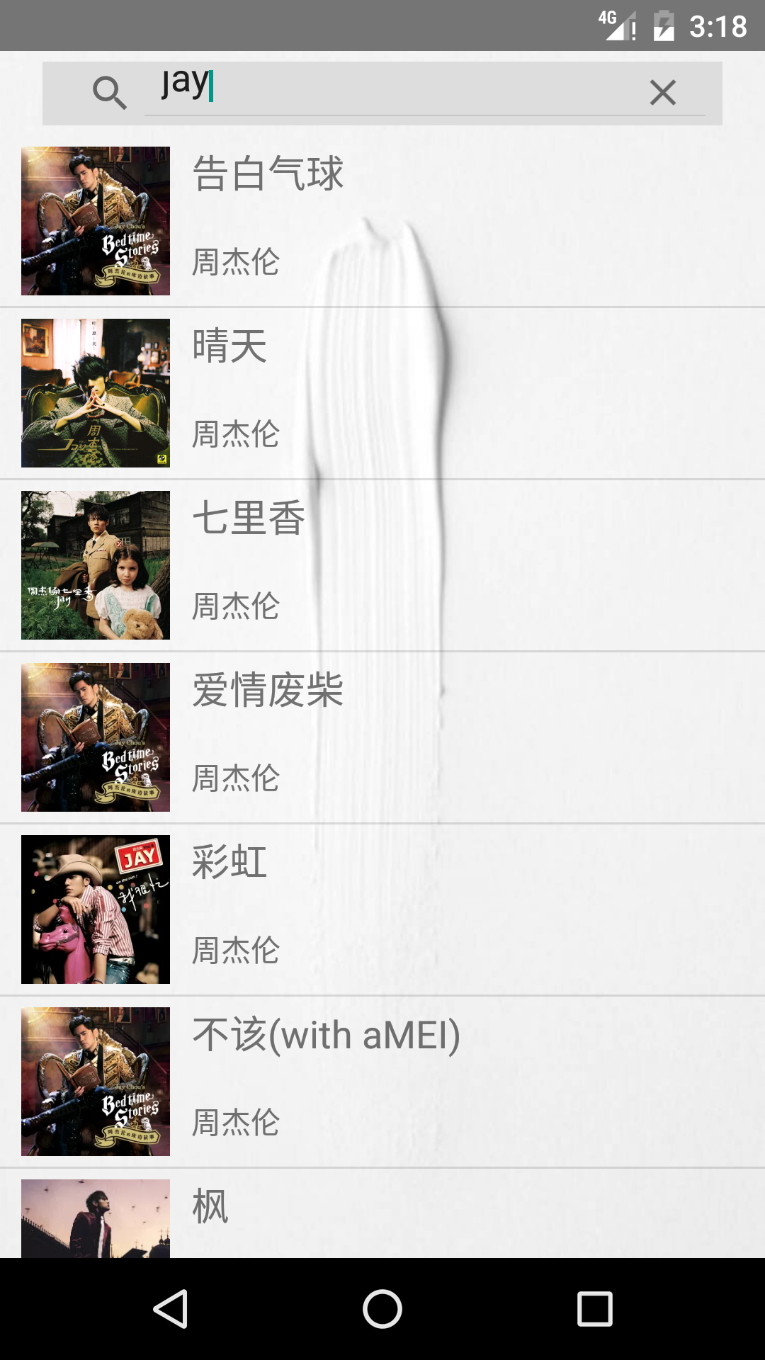
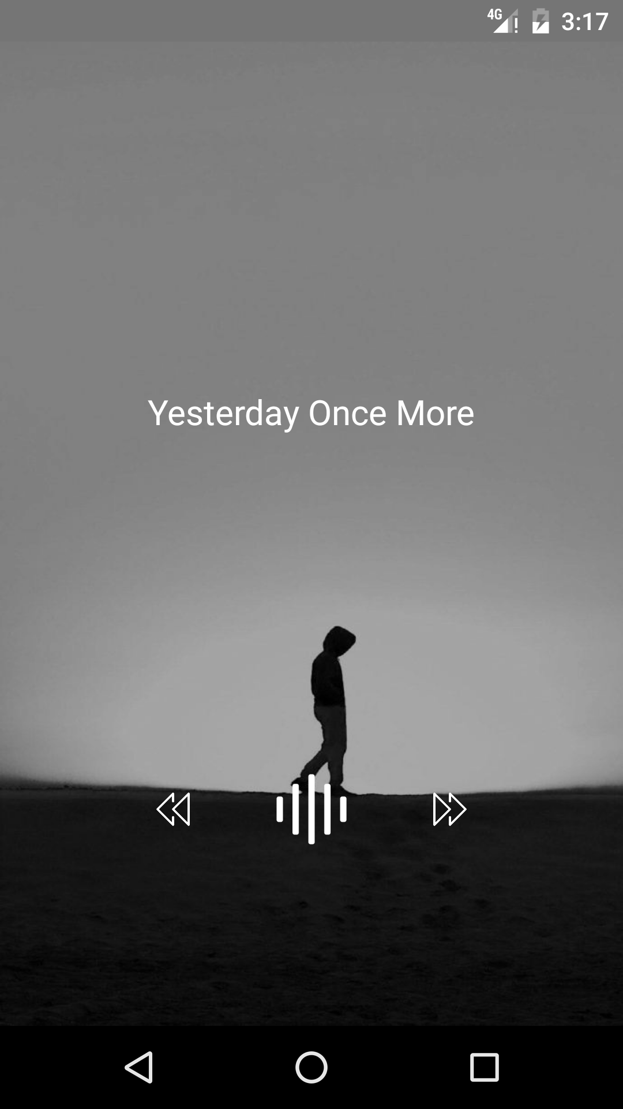
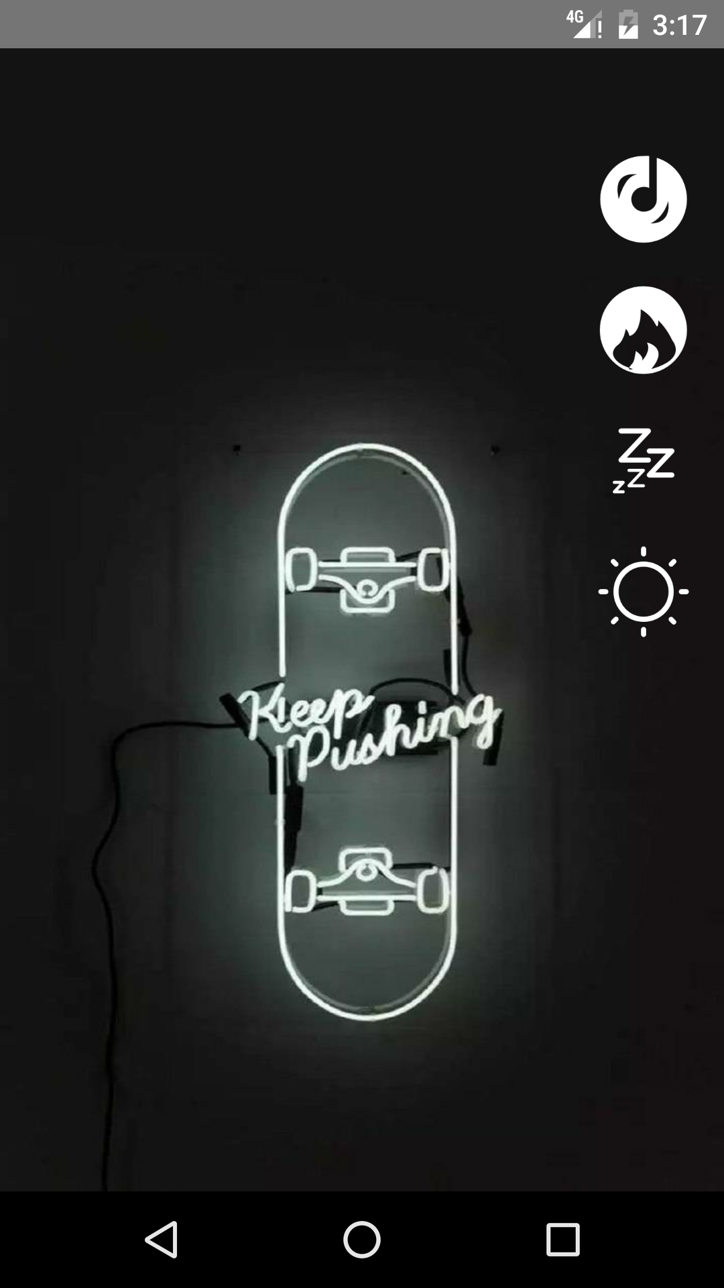
课程项目
本课程学完之后，能够基于网易”云”实现音乐播放器。实现搜索音乐、播放音乐、音乐播放控制等功能
Notes:
用10分钟试讲对当天录播内容进行提问，检查学员掌握情况。本页PPT中罗列要提问的问题，注意问题与当天录播课程内容有关。

Slide 4
第一章：初识小程序
讲师：徐刚

Slide 5
课程内容
1、什么是微信小程序
2、第一个程序及小程序架构
3、UI组件介绍
Notes:
用10分钟试讲对当天录播内容进行提问，检查学员掌握情况。本页PPT中罗列要提问的问题，注意问题与当天录播课程内容有关。

Slide 6
什么是微信小程序
微信小程序：基于微信的应用开发，是以微信为开发平台的，以html、css、javascript为技术核心的。
特点：
更小：最大不超过1M
更简单、上手更容易
更接近app的体验
使用更方便、无需下载，扫码打开
Notes:
用10分钟试讲对当天录播内容进行提问，检查学员掌握情况。本页PPT中罗列要提问的问题，注意问题与当天录播课程内容有关。

Slide 7
微信小程序适合场景
小程序适合以下产品：
功能很轻，用完即走的，如刚需且低频的服务类、旅游类等
基于社交场景的轻应用，或者说基于轻社交的应用
非即时、可异步的应用
开发和设计能力有限的产品
不适合的产品：
金融类、电商类、教育类等其实是不适合接入小程序的
功能复杂、要求高的
Notes:
用10分钟试讲对当天录播内容进行提问，检查学员掌握情况。本页PPT中罗列要提问的问题，注意问题与当天录播课程内容有关。

Slide 8
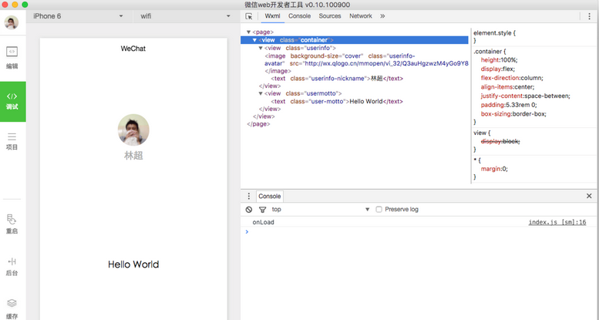
开发工具：
微信web开发工具v0.10版本：共有三个版本：
Windows32位
Window64位
Mac版
Notes:
用10分钟试讲对当天录播内容进行提问，检查学员掌握情况。本页PPT中罗列要提问的问题，注意问题与当天录播课程内容有关。

Slide 9
开发步骤：
获取微信小程序的 AppID：登录 https://mp.weixin.qq.com ，在网站的“设置”-“开发者设置”中，查看到微信小程序的 AppID ，必须要有组织号或商业注册号
创建项目：没有appid也能使用，只不过有些功能用不了，以及真机测试
编写代码
手机预览
Notes:
用10分钟试讲对当天录播内容进行提问，检查学员掌握情况。本页PPT中罗列要提问的问题，注意问题与当天录播课程内容有关。

Slide 10
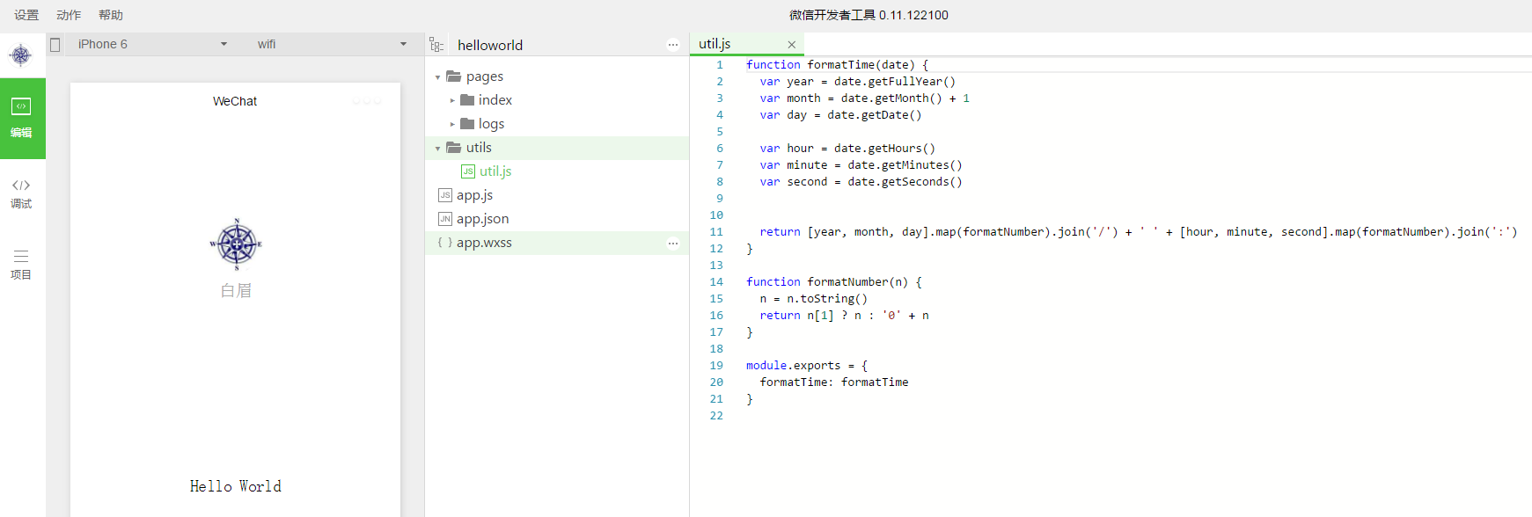
项目结构：
Notes:
用10分钟试讲对当天录播内容进行提问，检查学员掌握情况。本页PPT中罗列要提问的问题，注意问题与当天录播课程内容有关。

Slide 11
小程序生命周期：
加载app.json
页面.js
页面.wxss
页面.wxml
页面.js
页面.wxss
页面.wxml
页面.js
页面.wxss
页面.wxml
加载app.json
加载app.json
加载app.wxss
加载app.wxss
开始
加载app.wxss
开始
开始
开始
开始
开始
加载app.wxss
结束
加载app.js和监听app
加载app.js和监听app
加载app.js和监听app
加载app.js和监听app
加载app.js和监听app
说明：
app.json、app.wxss、app.js三个文件是关于整个app相关的文件
页面.js、页面.wxss、页面.wxml等文件是关于每一个页面的文件，app由多个构成
.js代码逻辑文件、wxss样式文件、wxml页面层次结构组织文件、json配置文件
Notes:
用10分钟试讲对当天录播内容进行提问，检查学员掌握情况。本页PPT中罗列要提问的问题，注意问题与当天录播课程内容有关。

Slide 12
提问
1、如何实现引导页
2、如何实现多个页面共享数据
3、如何自定义设置启动页
4、如何知道首次运行
Notes:
用10分钟试讲对当天录播内容进行提问，检查学员掌握情况。本页PPT中罗列要提问的问题，注意问题与当天录播课程内容有关。

Slide 13
App文件：
App文件：关于整个app的配置、样式、以及监听整个应用程序。
在实际开发中作用：
用于实现引导页
全局信息
整个app的配置
设置所有的页面构成及启始页
Notes:
用10分钟试讲对当天录播内容进行提问，检查学员掌握情况。本页PPT中罗列要提问的问题，注意问题与当天录播课程内容有关。

Slide 14
App文件—app.json
App.json文件：关于整个app的配置信息
在实际开发中作用：
注册和配置页面构成
配置app风格以及局部风格样式
Notes:
用10分钟试讲对当天录播内容进行提问，检查学员掌握情况。本页PPT中罗列要提问的问题，注意问题与当天录播课程内容有关。

Slide 15
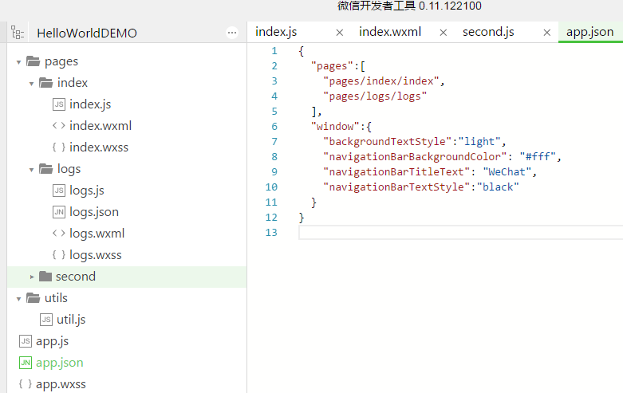
App文件—app.json—页面信息
注意：
第一个是页面是启始页(这叫约定)
pages/index/index:文件夹/文件夹/页面(不带后缀)
整个页面{}开始和结束
此文件不能有注释
Notes:
用10分钟试讲对当天录播内容进行提问，检查学员掌握情况。本页PPT中罗列要提问的问题，注意问题与当天录播课程内容有关。

Slide 16
App文件—app.json—配置信息
Notes:
用10分钟试讲对当天录播内容进行提问，检查学员掌握情况。本页PPT中罗列要提问的问题，注意问题与当天录播课程内容有关。

Slide 17
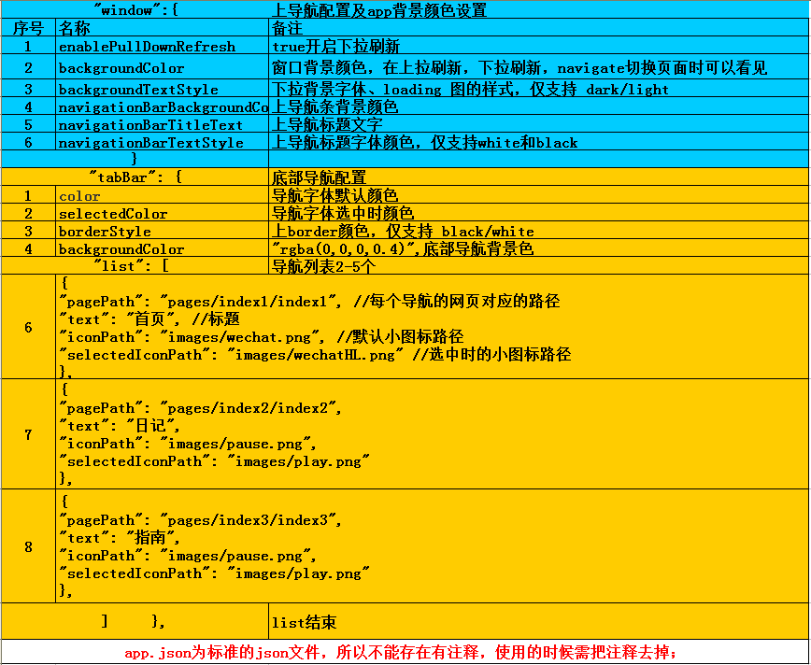
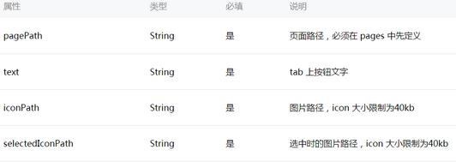
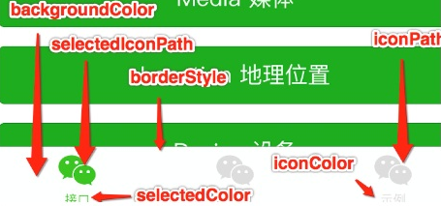
App文件—app.json—常用配置
Notes:
用10分钟试讲对当天录播内容进行提问，检查学员掌握情况。本页PPT中罗列要提问的问题，注意问题与当天录播课程内容有关。

Slide 18
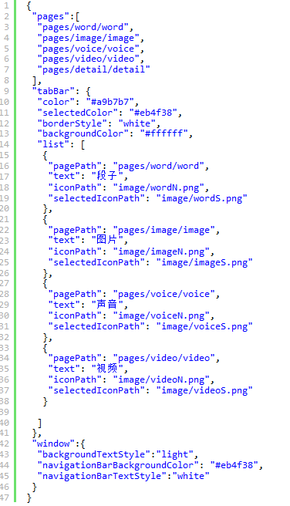
App文件—app.json示例

Slide 19
App文件—app.js
app.js文件：关于整个app的js监听逻辑文件、主要是由事件监听和设置全局信息构成
当小程序初始化完成时，会触发 onLaunch（全局只触发一次）
全局信息
Notes:
用10分钟试讲对当天录播内容进行提问，检查学员掌握情况。本页PPT中罗列要提问的问题，注意问题与当天录播课程内容有关。

Slide 20
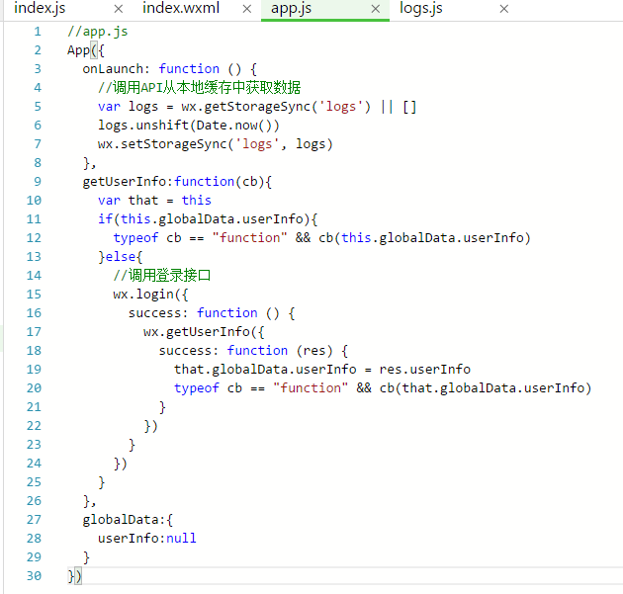
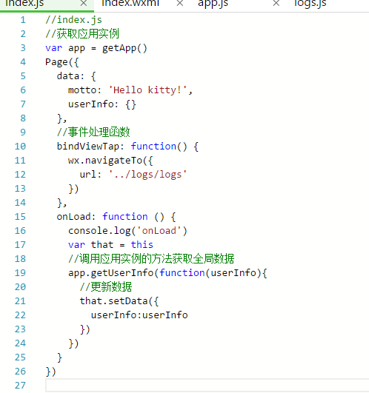
App文件—app.js
程序开始
取全局信息
unshift()往第一个位置插入
更新全局信息
全局信息
Notes:
用10分钟试讲对当天录播内容进行提问，检查学员掌握情况。本页PPT中罗列要提问的问题，注意问题与当天录播课程内容有关。

Slide 21
App文件—练习环境的使用
Notes:
用10分钟试讲对当天录播内容进行提问，检查学员掌握情况。本页PPT中罗列要提问的问题，注意问题与当天录播课程内容有关。

Slide 22
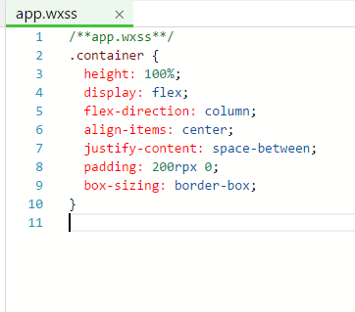
App文件—app.wxss
app.wxss文件：关于整个app的样式文件。
新的单位rpx:（responsive pixel）:
根据屏幕宽度进行自适应。屏幕宽为750rpx
在 iPhone6 上，屏幕宽度为375px
共有750个物理像素
则750rpx = 375px = 750物理像素
1rpx = 0.5px = 1物理像素
Notes:
用10分钟试讲对当天录播内容进行提问，检查学员掌握情况。本页PPT中罗列要提问的问题，注意问题与当天录播课程内容有关。

Slide 23
页面—view的舞台
Notes:
用10分钟试讲对当天录播内容进行提问，检查学员掌握情况。本页PPT中罗列要提问的问题，注意问题与当天录播课程内容有关。

Slide 24





什么是Activity
孙红雷
张艺兴
演员
江疏影
关晓彤
Notes:
他们有一个共同的职业，那就是都是—演员，只是每个人长相和演出风格不同而已。
演员想要成功需要一个舞台，这个舞台就是电影、电视剧、或是演出的舞台，没有这些大家还认识他们吗？
我可以把view比喻成演员，那么就会有各式各样的view,textview,editview,imageview,button等，它们只是显示出来的效果和作用不同而已。
那么我们能在手机上看到他们“精彩”的展现，难道他们不需要一个舞台吗？
他们的舞台是什么呢？－－－－－Ａctivity活动，有活动才会有各式各样的子view 在各自的精彩表演

Slide 25
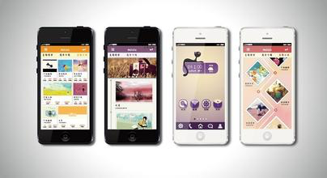
页面
页面：在安卓中叫活动、在ios中叫控制视图而在微信小程序中叫做页面、是基本的页面构成容器。页面是一个与用户交互的系统模块
特点：
所有view的容器
页面不是view，它只是一个舞台而已、更准备来说是一个控制器、是演员的舞台
有其自己的生命周期，执行速度更快
Notes:
用10分钟试讲对当天录播内容进行提问，检查学员掌握情况。本页PPT中罗列要提问的问题，注意问题与当天录播课程内容有关。

Slide 26
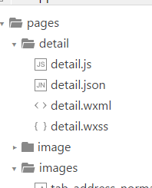
页面四要素
页面构成
  代码逻辑文件
  页面配置文件
  页面组织文件
  页面样式文件
Notes:
用10分钟试讲对当天录播内容进行提问，检查学员掌握情况。本页PPT中罗列要提问的问题，注意问题与当天录播课程内容有关。

Slide 27
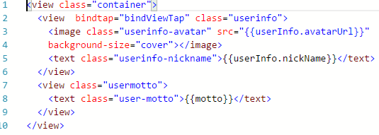
页面四要素－组织文件
页面组织文件
  用于表示页面的树形层次结构
  用于设计view的样式是谁
  用于数据绑定
  用于绑定事件
Notes:
用10分钟试讲对当天录播内容进行提问，检查学员掌握情况。本页PPT中罗列要提问的问题，注意问题与当天录播课程内容有关。

Slide 28
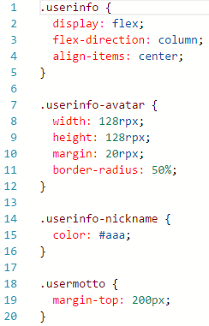
页面四要素－样式文件
页面样式文件
  用于设置页面样式
Notes:
用10分钟试讲对当天录播内容进行提问，检查学员掌握情况。本页PPT中罗列要提问的问题，注意问题与当天录播课程内容有关。

Slide 29
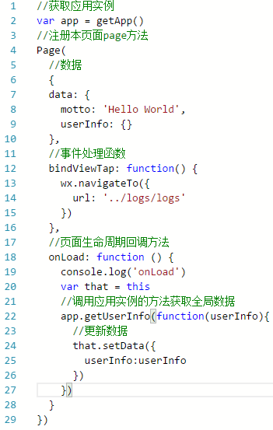
页面四要素－代码逻辑文件
代码逻辑文件
  数据
  事件处理方法
  生命周期方法
Notes:
用10分钟试讲对当天录播内容进行提问，检查学员掌握情况。本页PPT中罗列要提问的问题，注意问题与当天录播课程内容有关。

Slide 30
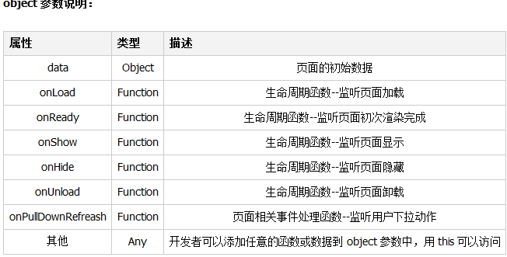
页面—page()函数
Page() 函数用来注册一个页面。接受一个 object 参数，其指定页面的初始数据、生命周期函数、事件处理函数等
Notes:
用10分钟试讲对当天录播内容进行提问，检查学员掌握情况。本页PPT中罗列要提问的问题，注意问题与当天录播课程内容有关。

Slide 31
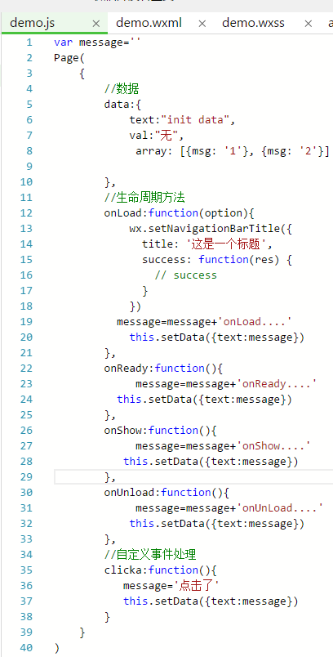

示例
Notes:
用10分钟试讲对当天录播内容进行提问，检查学员掌握情况。本页PPT中罗列要提问的问题，注意问题与当天录播课程内容有关。

Slide 32
页面—生命周期
onLoad: 页面加载一个页面只会调用一次。参数可以获取wx.navigateTo和wx.redirectTo及<navigator/>中的 query。
onShow: 页面显示、每次打开页面都会调用一次。
onReady: 页面初次渲染完成一个页面只会调用一次，代表页面已经准备妥当，可以和视图层进行交互。
对界面的设置如wx.setNavigationBarTitle请在onReady之后设置
onHide: 页面隐藏、当navigateTo或底部tab切换时调用。
onUnload: 页面卸载、当redirectTo或navigateBack的时候调用
Notes:
用10分钟试讲对当天录播内容进行提问，检查学员掌握情况。本页PPT中罗列要提问的问题，注意问题与当天录播课程内容有关。

Slide 33
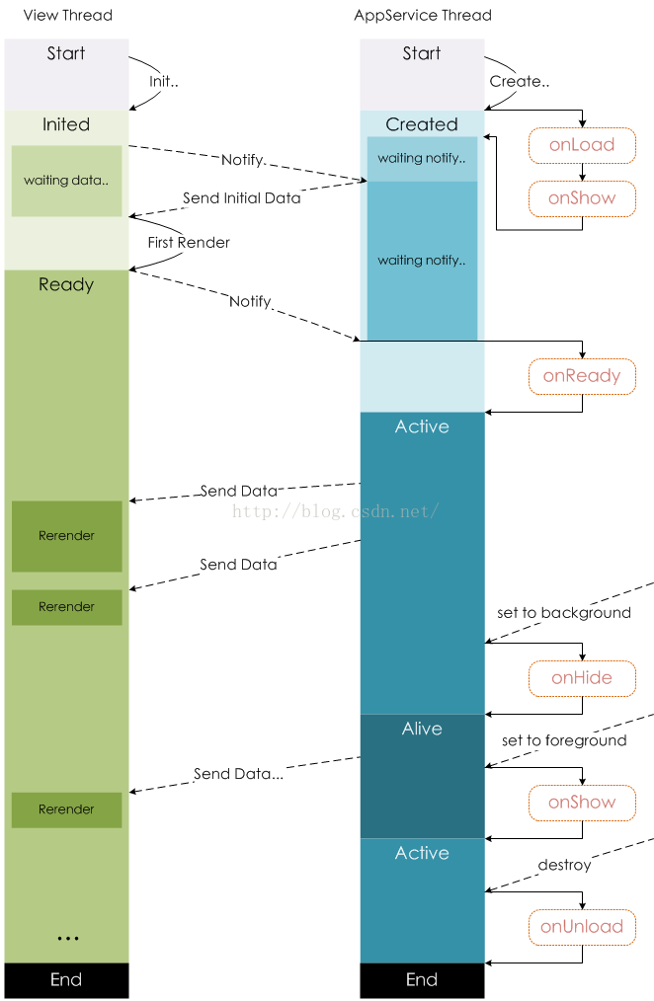
生命周期：

Slide 34
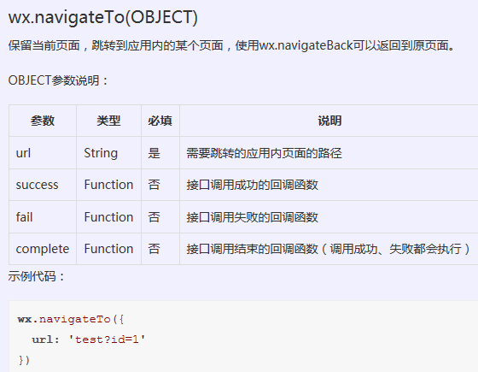
页面—二个页面传递数据
注意：为了不让用户在使用小程序时造成困扰，规定页面路径只能是五层，请尽量避免多层级的交互方式。
Notes:
用10分钟试讲对当天录播内容进行提问，检查学员掌握情况。本页PPT中罗列要提问的问题，注意问题与当天录播课程内容有关。

Slide 35
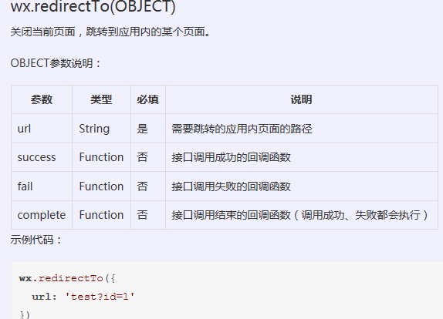
页面—二个页面传递数据
wx.navigateBack()
关闭当前页面，回退前一页面。
注意：为了不让用户在使用小程序时造成困扰，规定页面路径只能是五层，请尽量避免多层级的交互方式。
Notes:
用10分钟试讲对当天录播内容进行提问，检查学员掌握情况。本页PPT中罗列要提问的问题，注意问题与当天录播课程内容有关。

Slide 36
谢谢 ☺

